Slide 1
Liebe zukünftige Helenen,
mit diesem Flyer möchten wir von der Fachschaft Latein des Helene-Lange Gymnasiums euch gerne einige Hinweise und Informationen zum Fach Latein geben. Verschiedene Aspekte findet ihr in bewusst kurz gehaltener Weise auf jeder Seite. Wir möchten euch zeigen, was zeitgemäßen und modernen Lateinunterricht ausmacht und hoffen, die Informationen helfen euch bei eurer Entscheidung. Vorweg ein kleiner Tipp für die Entscheidungsfindung: Lasst euch Zeit...
...Rom ist schließlich auch nicht an einem Tag erbaut worden!
Latein am HLG
Informationen zum Fach Latein
für die Wahl der zweiten Fremdsprache
ab Klasse 7

Slide 2
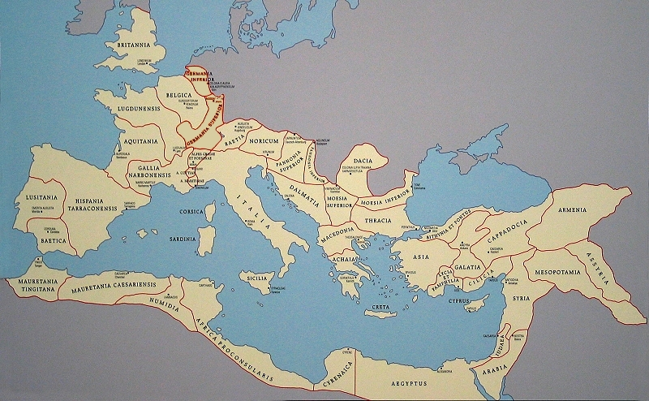
Latein am HLG – eine bewährte Wahl
Latein ist tot...und das ist auch gut so!
„Latein ist doch eine tote Sprache! Was kann man denn damit noch anfangen?“ Richtig, Latein ist tot...und das ist gut so, denn eine lebendige Sprache ist immer im Wandel. Latein bildet daher ein abgeschlossenes „konserviertes“ Sprachsystem, das sich wunderbar eignet, Sprache in seiner Form und Funktion zu betrachten. Die zentralen Fragen sind: Was ist Sprache? Was kann Sprache? Wie funktioniert Sprache? Welche Bedeutung hat Grammatik für eine Sprache und vor allem:
Wieso soll ich Wert
auf einen guten und
korrekten Sprach-
bzw. Grammatik-
gebrauch legen?
Wer den Untersch-
ied zwischen einer
toten und einer
lebendigen Sprache
kennt, kann sich
mit beidem besser
vertraut machen.
Latein lebt! Es lebe Latein!
Wir schreiben das Jahr
50 v.Chr. Ihr kennt das
kleine gallische Dorf, das
nicht aufhört dem röm-
ischen Eindringling Wider-
stand zu leisten. Sie haben ihre eigenen Sitten, Bräuche und auch Sprache. Nur: Der Rest Europas nicht! Latein war die einigende Verwaltungssprache eines Europas, das weitestgehend unter römischer Herrschaft war. Die Folgen sind offensichtlich: Latein ist die Basissprache seiner romanischen Töchter Französisch, Italienisch, Spanisch, Portugiesisch, Rumänisch und zu Teilen auch Deutsch, Englisch u.v.m. Wer Mutter Latein versteht, hat es leichter ihre Töchter zu verstehen und zu erlernen.

Slide 3
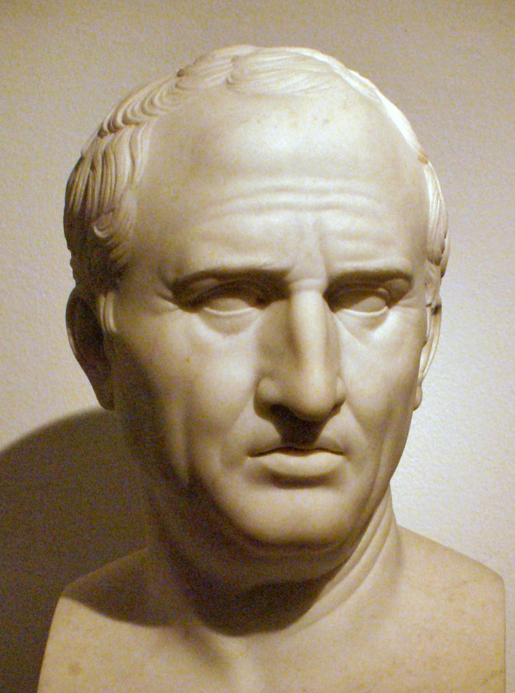
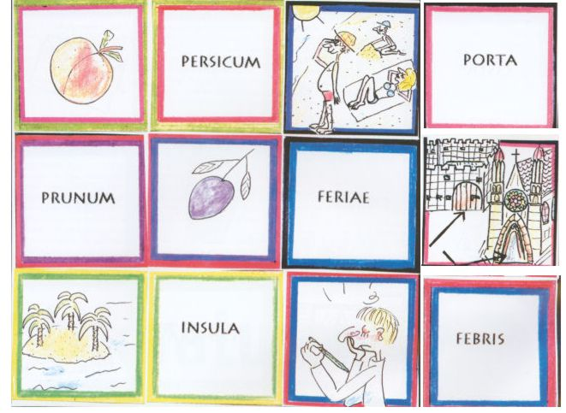
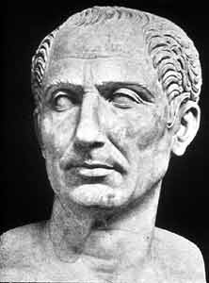
Latein ist tot! Oder etwa nicht?
Zugegeben: die lateinischen native speaker sind uns mit der Zeit doch deutlich ausgegangen. Doch nicht nur in ihren romanischen Töchtern, auch in der deutschen oder englischen Sprache lebt Latein fort. Ihr kommt kaum durch den Tag ohne mindestens eine Handvoll Wörter in den Mund ge-nommen zu haben, die sich von Mutter Latein ableiten. Darum: In den nächsten Ferien (feriae) schiebt ihr euren Sessel (sessum) doch mal ans Fenster (fenestra), genießt die Sonne und schnuckert ein leckeres Bonbon (bonus)! Ihr merkt: Ohne Latein geht es nicht.
Latein lebt weiter...und war nie tot! oder: Totgesagte leben länger
Die Wiege unserer europäischen Kultur liegt in der Antike. Große griechische und römische Dichter und Denker haben sich mit zentralen politischen,
gesellschaftlichen oder
persönlichen Konzepten
beschäftigt, die unsere
europäische Identität bis
heute prägen. Die Aus-
einandersetzung mit
antikem Gedankengut bildet einen zentralen Bestandteil des Lateinunterrichts. Wer Wert auf europäische Werte legt, muss sie an der Wurzel packen!

Slide 4
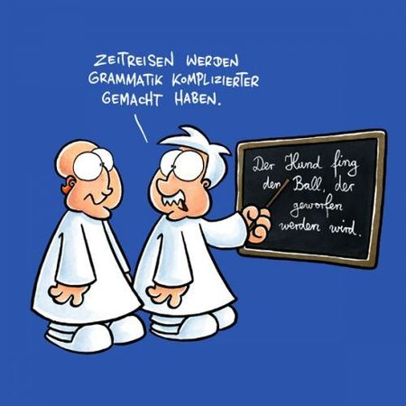
Totenverehrung mit Sinn
Warum hegen und pflegen wir die lateinische Sprache eigentlich immer noch so sehr, wenn wir doch niemals in die Verlegenheit kommen während eines Auslandsaufenthalts einen native speaker nach dem Weg fragen zu müssen? Ganz einfach: Die Kenntnis der lateinischen Sprache vereinfacht das
Verstehen der grammatik-
verwandten deutschen
Sprache. Und wenn ich die
deutsche Sprache besser
verstehe, kann ich sie
bewusster und reflektier-
ter einsetzen. Wenn
ich etwas über meine Familie wissen will, muss ich doch ihre Geschichte kennen, findet ihr nicht?
Kompetenzorientiert Latein lernen? Wieso das?
Latein vermittelt neben dem eigentlichen fachlichen Inhalt eine Reihe weiterer wichtiger Schlüsselqualifikationen, wie z.B. sprachliche Kreativität durch eine bewusste adressatenorientierte Übersetzung in die Zielsprache. Lerndisziplin gehört ebenfalls zu diesen soft skills, die wir durch den Latein-unterricht vermitteln möchten. Bist du ein Knobler? Auch Tüfteln und logisches Denken werden im Lateinunterricht gefordert und gefördert. Auch als Totgesagte bleibt Latein omnipotent: Sie hat für alle etwas dabei.

Slide 5
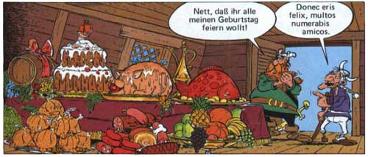
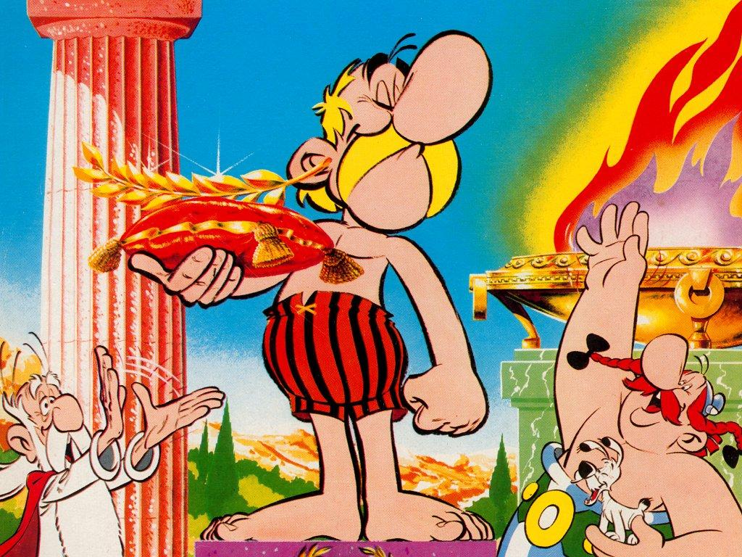
Ich kann Latein – wen interessiert‘s?
Mehr Leute als ihr denken mögt. Beendet ihr Latein ab Klasse 7 in der 10. Klasse mindestens mit der Note ausreichend, erhaltet ihr euer Latinum. Das Latinum ist der Nachweis über den Kompetenzerwerb, lateinische Originaltexte in ein angemessenes Deutsch übertragen zu können. Dieser Nachweis wird in vielen Studiengängen insbesondere in Süddeutschland als Voraus-setzung für ein Studium angesehen. Eine Empfehlung ist es sogar noch für weit mehr Studiengänge, da sowohl die lateinische Sprache, als auch die lateinische Kultur auf sehr viele Fachrichtungen Einfluss genommen hat. Und wenn ihr nicht studieren solltet: Auch viele Arbeitgeber verbinden das Latinum
mit positiven Assoziatio-
nen. Und nicht verges-
sen: Stressfreier als an
der Schule erhaltet ihr
euer Latinum nie wieder.
Ich kenne Latein nur aus Asterix-Comics.
Wunderbar! Denn: Spaß ist ebenfalls ein äußerst wichtiger Faktor bei der Entscheidung für Latein. Er ist die Triebfeder für jeden nachhaltigen Lern-prozess. Um es auf den Punkt zu bringen: Ihr findet Römer cool? Ihr liebt Geschichten aus der Antike? Ihr lest und hört gerne von griechischen und römischen Sagen? Dann ist Latein die erste Wahl. Alle Unterrichtsinhalte drehen sich naturgemäß um römische Geschichte, römische Gesellschaft und römische Denkweise. Ergänzt wird das Unterrichtsangebot zusätzlich um spannende Exkursionen nach Köln, Xanten oder sogar Italien selbst, sowie durch Projekte, die das Ziel haben, tiefer in die römische Lebenswirklichkeit zu tauchen und ihren Einfluss bis in die heutige Zeit nehmen. Bedenkt in jedem Fall: Latein ist spaßkompatibel!

Slide 6
Latein am HLG
Wahlmöglichkeiten
Latein als zweite Fremdsprache: ab Klasse 7
Latein als dritte Fremdsprache: ab Klasse 9
Stundentafel für das Fach Latein in der Sekundarstufe I:
Klasse 7: 4 h
Klasse 8: 4h
Klasse 9: 4 h
Klasse 10: 3h
Erreicht man am Ende der Jahrgangsstufe 10 (bei Latein als dritter Fremdsprache: am Ende der Jgst. 11) mindestens die Note „ausreichend“, erhält man das Latinum.
Es besteht die Möglichkeit in der Oberstufe Latein weiter zu wählen.
Mögliche spannende Exkursionen
Exkursionen nach Köln, Xanten, Hattingen oder sogar manchmal nach Italien

Slide 7
Kreative Produkte aus unserem Lateinunterricht
Was am Ende bleibt...
Ihr habt nun hoffentlich einen Eindruck bekommen, wofür moderner Lateinunterricht steht. Ihr steht jetzt vor der wichtigen Aufgabe zu entscheiden, ob ihr Latein oder Französisch als erste Wahlsprache wählen sollt. Wir hoffen, die Informationen dieses kleinen Flyers helfen euch bei dieser Entscheidung. Es gibt jede Menge gute Gründe, Latein zu wählen. Abgesehen von diesen guten Gründen sollten bei euren Überlegungen auch euer Lerntyp sowie in jedem Fall der Spaß an den fachlichen Kontexten eine Rolle spielen. Wenn ihr weitere Fragen habt oder wir euch anderweitig helfen können, scheut euch nicht, mit uns über das Sekretariat des Helene-Lange Gymnasiums in Kontakt zu treten.
Wir freuen uns darauf!
Viel Erfolg für die richtige Wahl wünscht euch
die Fachschaft Latein des HLG:
Mara Egyptien
Andrea Haselhoff
Holger Klanert
Caroline Rawohl
Britta Stöcker
In unserem Lateinunterricht findet sich auch manchmal Zeit, kreativ zu arbeiten:
Auf den folgenden Seiten findet ihr ein paar Eindrücke:
Sei es über:
ein Werbeplakat/einen Flyer/ ein Programmheft über den Circus Maximus
Darstellung von Gladiatorenkämpfen im Kolosseum
einen Reisekatalog über Sizilien
einen Comic über römische Geschichten
Stammbaum von König Latinus
ein Held und Königstellt sich vor – eine Plakaterstellung zu Theseus
Weitere Informationen unter:
https://www.hlg-do.de/schulprogramm/im-unterricht/sprachen?id=189:einfuehrung-latein&catid=208

Slide 8
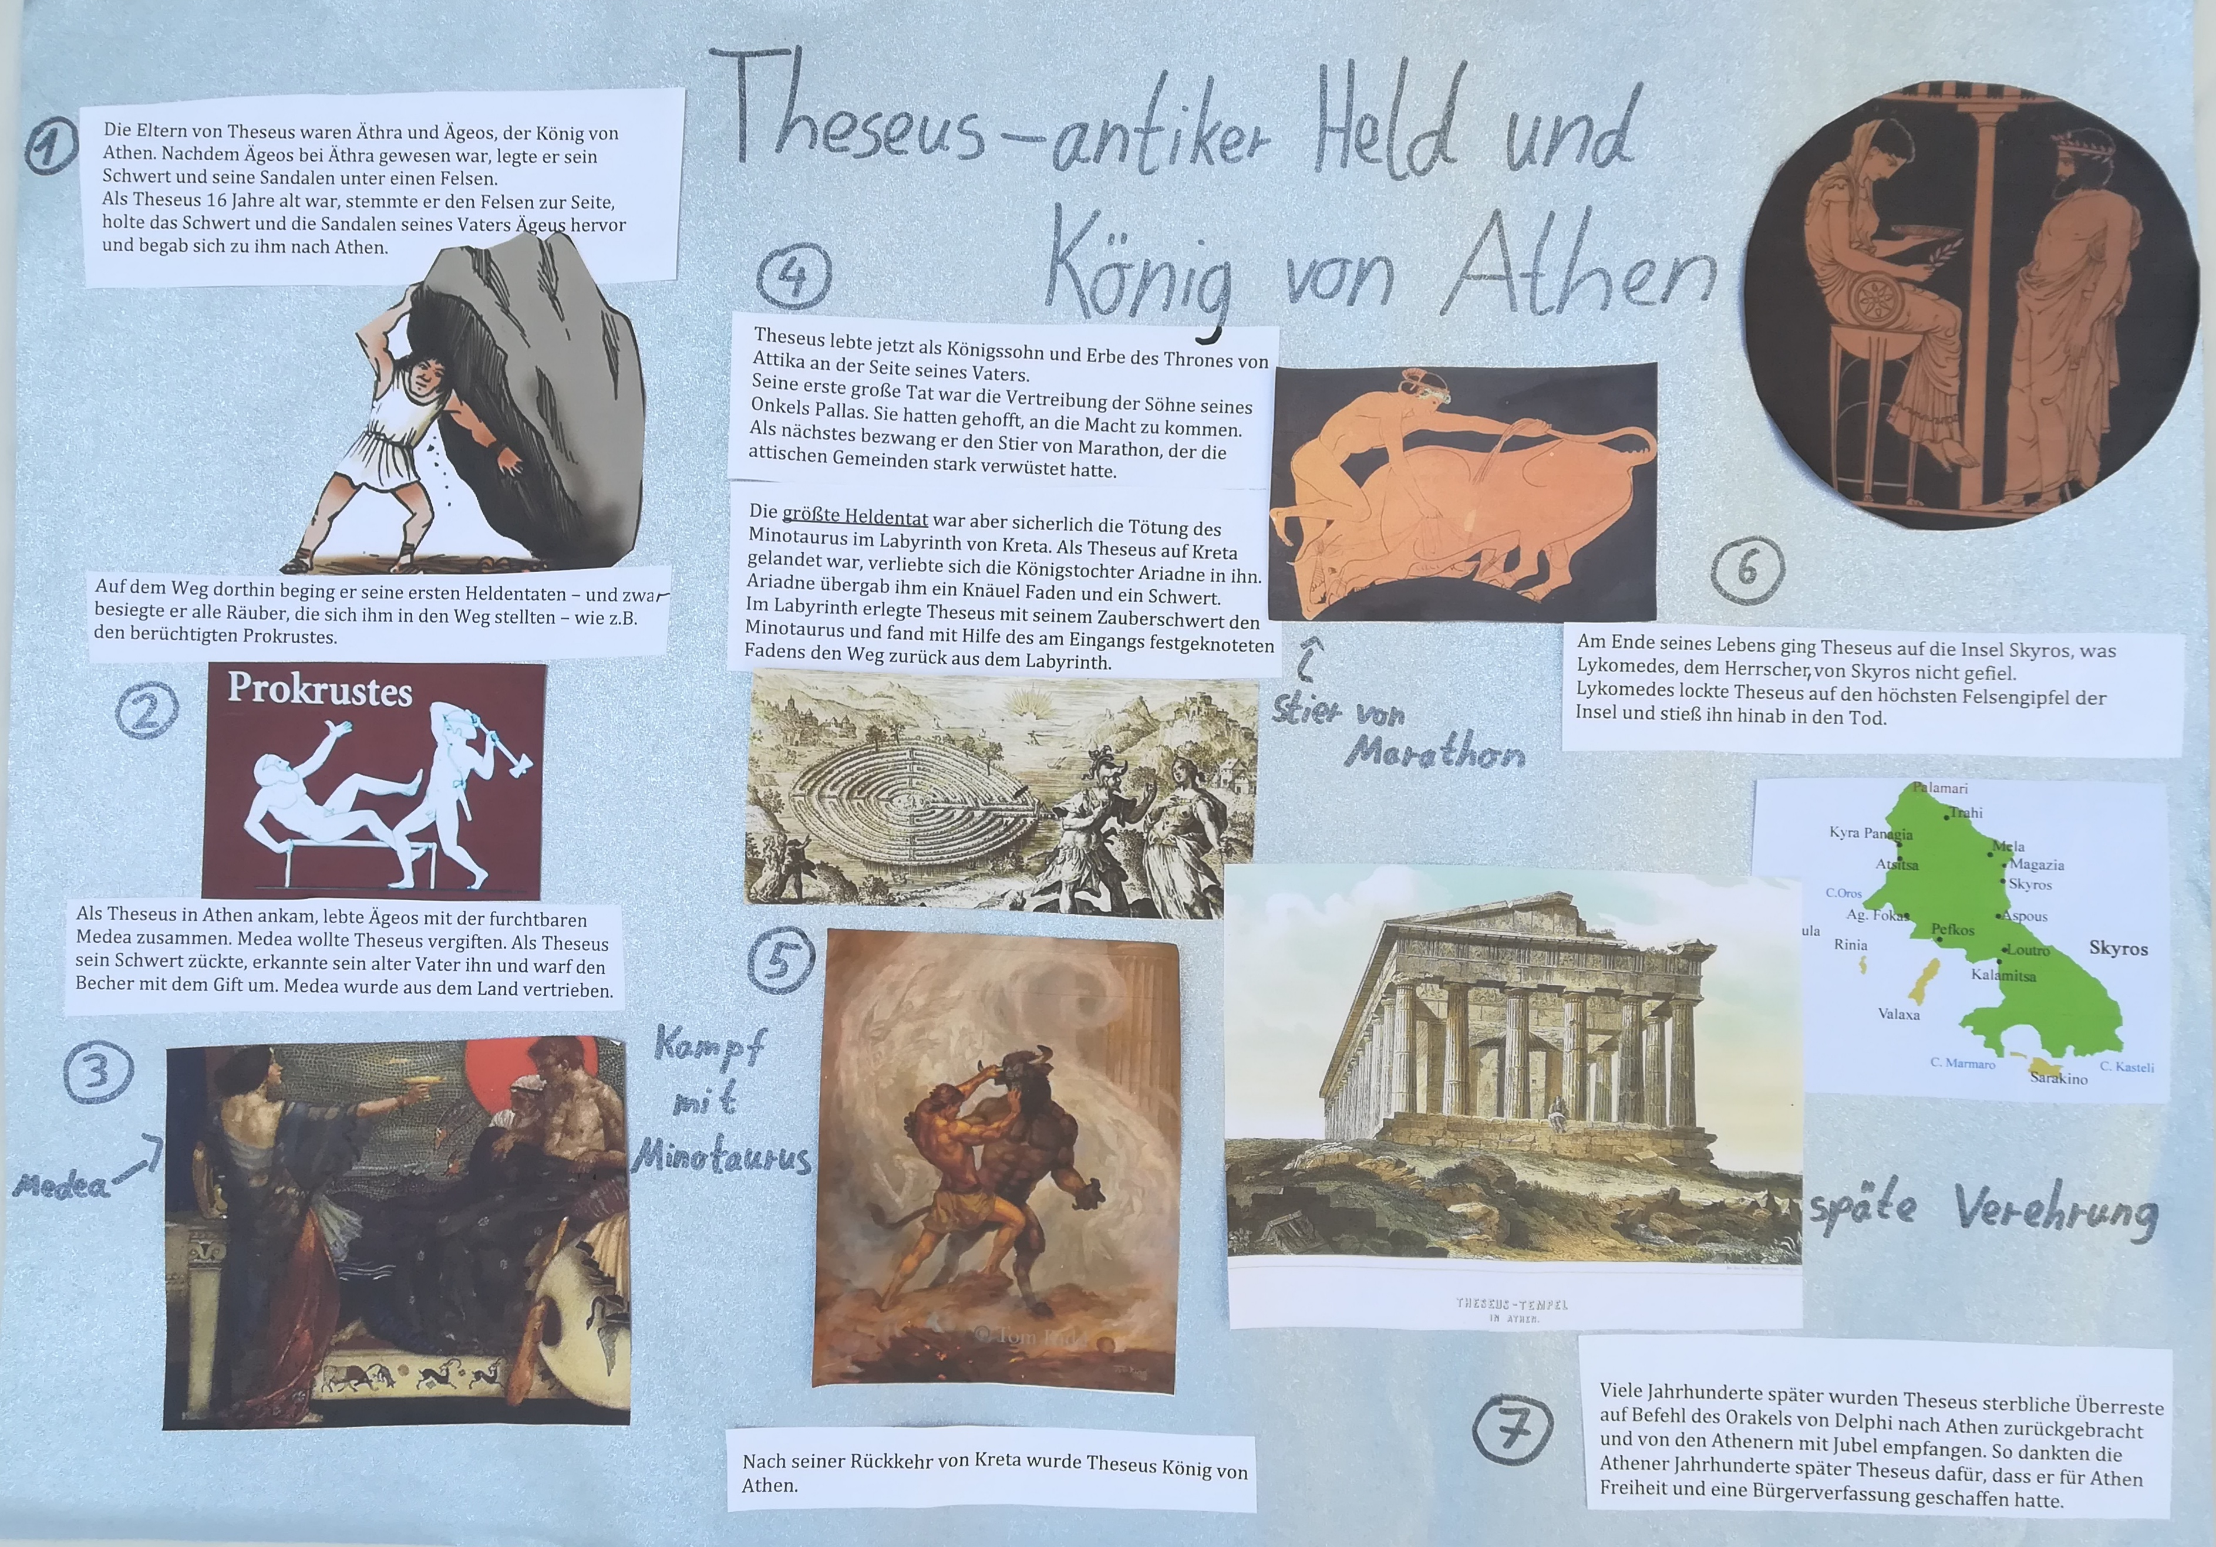
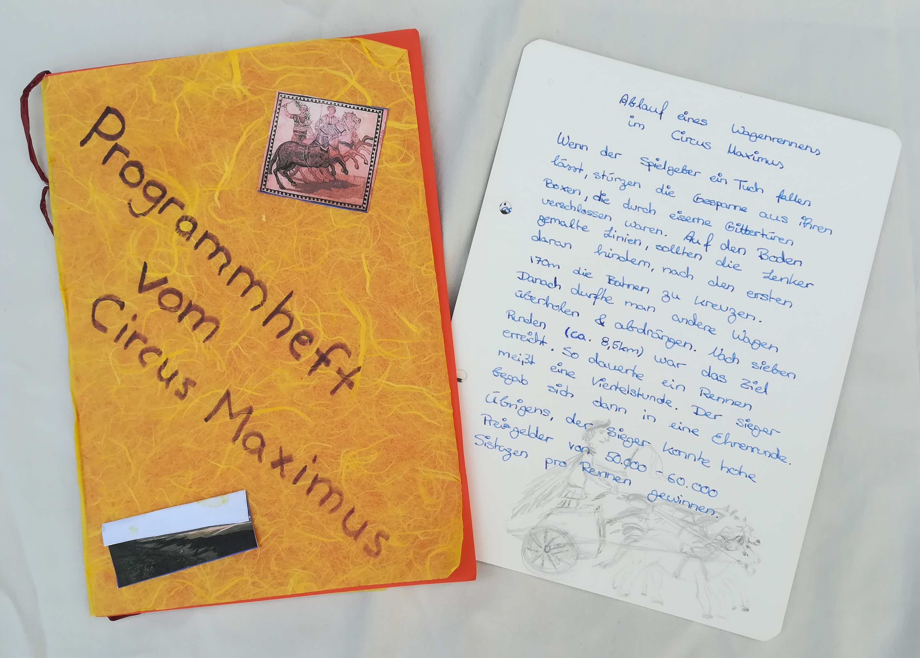
Hier ein paar Eindrücke von unseren kreativen Ergebnissen im Lateinunterricht

Slide 9
